Slide 1
FUTURO DE LOS HIJOS

Slide 2
ESTUDIO DE LOS HIJOS
La educación universitaria es uno de los mejores legados que podemos aportar a nuestros hijos. Cuanto antes empecemos a ahorrar, menos esfuerzo nos costará.
La educación universitaria no es gratuita, ni siquiera si optamos por los centros públicos.
Aunque pueda parecer a los papás una etapa aún muy lejana, es conveniente comenzar a ahorrar incluso desde antes de que los pequeños nazcan. Os contamos por qué y cómo hacerlo para no sacrificar la calidad de vida de nuestros clientes y para que, llegado el momento, no tengan que poner cortapisas a su elección.

Slide 3
ESTUDIO DE LOS HIJOS
Lo primero que deberíamos estimar es un presupuesto de cuánto cuesta la matrícula y otros gastos asociados a la universidad. Hacerlo no es sencillo, dado que depende de si optará por la universidad pública o privada, la carrera que elegirá, si estudiará en España o en el extranjero, etc.
A esa cantidad estimada habrá que sumarle un porcentaje que represente la inflación sostenida, por ejemplo en los siguientes 15 o 20 años (cuando toque afrontar el gasto). Por último, tendremos que calcular el porcentaje de ahorro anual que deben cumplir para alcanzar sus objetivos marcados a largo plazo.

Slide 4
ESTUDIO DE LOS HIJOS. ¿Cuánto cuesta estudiar en ESPAÑA?
En las universidades públicas el coste medio supera los 850 € al año por matrícula (calculada sobre 60 créditos), aunque con notables diferencias entre comunidades autónomas y carreras, según datos del Observatorio del Sistema Universitario.
En cuanto a másteres habilitantes, oscilan entre los 2.470 €/curso de Cataluña y los 821 €/curso de Andalucía; destaca el máster que habilita para el ejercicio de la Abogacía de la Universidad Carlos III de Madrid, que cuesta unos 5.000 € por año. Los másteres no habilitantes tienen precios en general más altos y muy dispares, desde los 3.952 € por curso de Cataluña a los entre 728 € y 1.132 € de Castilla-La Mancha.
Por su parte, la OCU también ha hecho los deberes y en su estudio revela diferencias de hasta el 236 % en el precio de las universidades públicas. Al coste aproximado de la matrícula deberemos sumar, en cada caso, el coste del material de estudio, el hospedaje y la manutención.

Slide 5
ESTUDIO DE LOS HIJOS. ¿Y cuánto cuesta estudiar en el extranjero?
Las universidades extranjeras son otra opción. En este caso, el coste es muy dispar entre las inglesas y estadounidenses de renombre y las de otros países europeos, como Noruega, Alemania o Francia. No obstante, en estos últimos países el coste de vida es muy alto respecto a España.
La horquilla del coste de la matrícula es muy amplia, desde los 20.000 € por año a los 56.000 € anuales. En todos los casos, hay que añadir los gastos de movilidad internacional (transporte, alojamiento, manutención, etc.), que pueden ir desde los 8.000 € a los 22.000 € anuales.

Slide 6
OTRAS OPCIONES POR LAS QUE AHORRAR PARA LOS HIJOS
No sólo los padres quieren ahorrar para el futuro universitario de los hijos, hay muchos otros motivos por los que ir ahorrando una vez que nazca (o incluso antes de llegar a nacer) por imprevistos que puedan surgir hasta que los padres vean oportuno “dejar de ayudar a sus hijos”:
Comunión
Aparato dental
Uso de lentes
Carnet de conducir
Moto, coche
Estancias en el extranjero
Etc..
Por eso y mucho más, ¡una buena planificación es esencial!

Slide 7
FUTURO DE LOS HIJOS
¿Cómo asegurarse de que un hijo llegue a la etapa adulta sin preocupaciones?
El gasto medio por hijo desde que nace hasta que se independiza económicamente es de “185.000€”
Con 26 años es la media de edad en la que los hijos se independizan económicamente de sus padres. Esta edad se retrasa con cada generación.
El mayor gasto de manutención se produce entre los 18 y 26 años. (Datos ofrecidos: Revista Capital nº74

Slide 8
FUTURO DE LOS HIJOS
Una vez hechas las cuentas, hay que decidir qué cantidad o porcentaje de los ingresos destinarían al futuro de los hijos. ¿La fórmula? Cuanto antes empiecen, mejor (incluso antes de nacer). Ya que la inversión será menor y el poder del interés compuesto estará de su lado.
Por ejemplo, unos 50 € al mes sumarán un capital de 10.800 € en 18 años que, gracias a un interés compuesto de un 5 % al año, significa que en un plazo de 15 años se habrá duplicado el capital inicial y en 25 años se habrá más que triplicado.

Slide 9
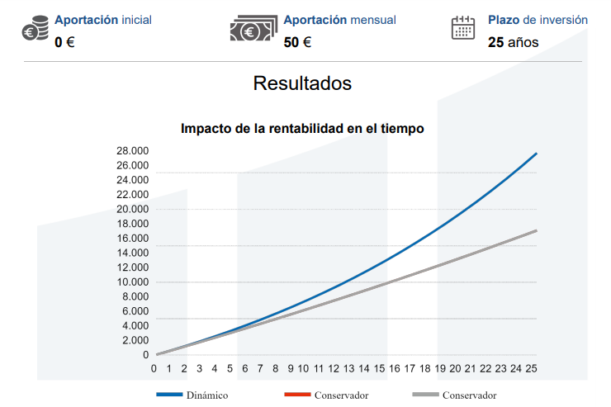
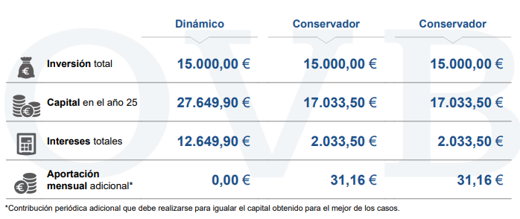
EJEMPLO DE AHORRO PARA EL FUTURO DE LOS HIJOS
Ejemplo de ahorro de 50€/mes durante 25 años

Slide 10

FUTURO HIJOS
EL TIEMPO Y LA RENTABILIDAD JUEGAN A SU FAVOR
NO IMPORTA CUÁNTO DINERO HAY QUE AHORRAR SI NO, ¡¡¡CUÁNDO EMPEZAR A AHORRAR!!!

Slide 11
MUCHAS GRACIAS POR SU ATENCIÓN

